Slide 1
YUMUŞAK DOKU ROMATİZMALARI
Prof. Dr. Gül Devrimsel
Fiziksel Tıp ve Rehabilitasyon Anabilim Dalı

Slide 2
Öğrenim Hedefleri
Yumuşak doku romatizmalarının etyopatogenezini bilmek
Yumuşak doku romatizmalarında ağrıyı artıran risk faktörlerini sayabilmek
Yumuşak doku romatizmalarında birlikte görülen semptomları sayabilmek
Yumuşak doku romatizmalarına akılcı klinik yaklaşımı bilmek (klinik bulgular, fizik muayene, laboratuvar, radyoloji)
Yumuşak doku romatizmalarında ayırıcı tanıyı yapabilmek
Yumuşak doku romatizmalarının tanısını yapabilmek ve tedavi için uzmana yönlendirmek

Slide 3
Fibromiyalji (FMS) sendromu
Fibromiyalji, yaygın ağrı ve hassas noktalarla karakterize, uyku bozukluğu, sabah tutukluğu, yorgunluk, irritabl barsak gibi birçok semptomlar topluluğunun eşlik ettiği kronik ağrı hastalığıdır.

Slide 4
Epidemiyoloji
Yıllık prevalans %2-4’tür. Yaşla birlikte prevalans artar
Çocuk ve yaşlılarda da görülmekle birlikte daha çok, 25-55 yaşlarında ve kadınlarda daha sıktır.
Hastaların %73-88’i kadındır.
Beyaz ırkta daha çok görülürken siyah ırkta nadiren görülmektedir. Hastaların çoğu, orta veya yüksek sosyoekonomik düzeye sahiptir.

Slide 5
Etyopatogenez
Fibromiyaljide etiyoloji tam olarak saptanmamıştır.
Bazı biyokimyasal, nörohormonal, santral sinir sistemi, immünolojik, psikolojik ve çevresel faktörlere ait kanıtlar tespit edilmiştir.
Genetik ve immünolojik faktörler; Genetik yatkınlık zemininde olan bireylerde çevresel nedenler ( fiziksel ve psikolojik travmalar), stres, depresyon, immünolojik ve inflamatuar nedenlerle tetiklenebilmektedir. Genetik polimorfizm olduğunu gösteren kanıtlar gösterilmiştir. Sitokinler FM’deki nöropatik ağrı kaskadına katkıda bulunmaktadır.

Slide 6
Etyopatogenez
Nöroendokrin otonom sinir sistemi bozuklukları; hipotalamo-pituiter-adrenal aksta fonksiyon bozukluğu FM patogenezinde rol oynamaktadır. FM’li hastalarda kortizol, troid hormonu, büyüme hormonu, serotonin, norepinefrin ve dopamin düzeyleri azalmıştır.
Santral ve periferik sinir sistemi bozuklukları; periferik ve santral sensitizasyonun etyopatogenezde etkili olduğu gösterilmiştir. Periferden kaynaklanan tekrarlayan yapısal ve kimyasal değişiklikler meydana gelerek spinal kordun uyarılabilirliğini artırmaktadır. Bunun sonucunda normalde ağrı oluşturmayan uyaranlar ağrı oluşturur. İnhibitör transmitterlerde azalma eksitatör transmitterlerde artma sonucunda santral sensitizasyon meydana gelmektedir. Bunun sonucunda düşük eşikteki ağrılı uyaranlar sürekli olarak ağrı oluşturmaktadır.

Slide 7
Etyopatogenez
Uyku bozuklukları ve psikolojik faktörler; uykunun non-REM döneminde beklenen aktivite azalması olmaz iken hızlı aktivite gösteren alfa dalgaları ortaya çıkmaktadır. Bunun sonucunda büyüme hormonu ve insülin benzeri büyüme faktörü azalarak uyku bozukluğunu tetiklemektedir.

Slide 8
Klinik Belirtiler
Kas-iskelet sistemine ait olanlar
Kas-iskelet sistemi dışı olanlar
Eşlik eden klinik belirtiler

Slide 9
Kas-iskelet sistemine ait olanlar
Ağrı
Tutukluk
Yumuşak doku şişliği

Slide 10
Ağrı
Yaygın, kronik ve simetriktir
% 90 boyun, bel veya omuzdan lokalize olarak başlar ve yayılır
Lokalize edilemez
Yanıcı, delici, zonklayıcı ve kemirici özelliktedir
Orta şiddette veya şiddetli olarak tanımlanır
Bir kısım hastalar eklem ağrılarından (dirsek, el, el bileği, diz, ayak bileği) yakınırlar
Artralji veya miyalji tarzında olabilir

Slide 11
Ağrıyı Etkileyen Faktörler
Ağrıyı Arttıran Faktörler
Soğuk iklim
Nemli hava
Gürültü
Psikolojik stres
Aşırı fiziksel aktivite
Uygunsuz işyeri şartları
Fiziksel inaktivite
Ağrıyı hafifleten faktörler
Sıcak duş ve banyo
Masaj
Hafif egzersizler
Tatil yapma ve dinlendirici
Uyku
Ilık ve kuru hava
Programlanmış aktivite

Slide 12
Tutukluk
Gün boyu sürmekle birlikte sabahları daha belirgindir
15 dakika ve üzerinde olabilir
Fonksiyonel yetersizliğe yol açmaz

Slide 13
Yumuşak doku şişliği
Hekimin gözlemediği subjektif bir şişliktir
Genellikle ekstremitelerdedir
Artiküler veya non-artiküler lokalizasyonlu olabilir

Slide 14
Kas-iskelet sistemi dışı belirtiler
Yorgunluk
Uyku bozukluğu
Parestezi
Bellek bozuklukları

Slide 15
Yorgunluk
En yaygın semptomdur
Gün boyunca vardır ve şiddetli olabilir
Hafif aktiviteler veya inaktivite ile artabilir

Slide 16
Uyku bozukluğu
% 80-90 rastlanır
Dinlendirici olmayan uyku veya geceleri sık uyanma şikayeti
Uykuya dalmada veya uyanmada güçlük
Yatakta sık sık dönme ve silkinme
Sabah yataktan dinlenmemiş ve halsiz olarak uyanma

Slide 17
Parestezi
Özellikle üst ekstremite ve gövdededir
Segmental dağılım söz konusu değildir
Karıncalanma ve iğne batması hissi
Duyu hissi kaybı

Slide 18
Bellek bozuklukları
Konsantrasyon bozukluğu
Ani bellek kaybı
Çaresizlik duygusu

Slide 19
Birlikte görülen diğer semptomlar
* İrritabl kolon (tekrarlayan diyare ve konstipasyonla birlikte)
* İrritabl mesane, üriner şikayetler
* Gerilim tipi baş ağrısı
* Konsantrasyon güçlüğü ve kognitif fonksiyonlarda bozulma
* Huzursuz bacak sendromu
* Reynaud fenomeni
* Ağız kuruluğu
* Primer dismenore
* Vajinal ağrı ve kuruluk
* Anksiyete-mental stres, depresyon

Slide 20
ACR Tanı Kriterleri(1990)
En az 3 aydır süren yaygın ağrı (aksiyal, sağ, sol, alt ve üst tarafta)
18 noktanın 11’inde hassasiyet bulunuşu
  Suboksipital bölge
  C5-C6 hizası
  Mid-trapezius
  Supraspinatus kasının başlangıç yeri
  2. Kosto-kondral eklem
  Lateral epikondilin 2 cm altı
  Gluteal bölgede üst-dış kadran
  Büyük trokanter hizası
  Diz mediali

Slide 21
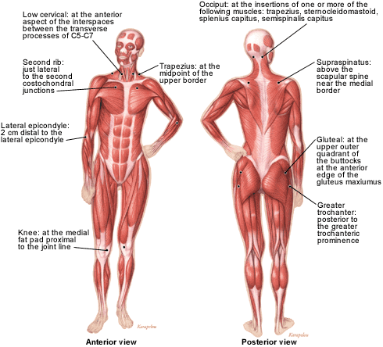
18 ağrılı nokta
Oksiput
Alt servikal
Trapezius
Supraspinatus
İkinci kot
Lateral epikondil
Gluteal
Büyük trokanter
Diz

Slide 22
ACR Tanı Kriterleri(2016)
Aşağıdaki kriterler karşılandığında erişkinlerde FM tanısı konulabilir:
1. En az dört veya beş bölgede yaygın ağrı varlığı (çene, göğüs ve abdomen dahil değil),
2. En az üç aydır semptomların benzer düzeyde sürmesi,
3. Yaygın ağrı indeksinin ≥7 ve semptom şiddeti ölçeği
skorunun ≥5 veya Yaygın ağrı indeksi=4-6 ve semptom şiddeti ölçeği skorunun ≥9 olması,
4. FM tanısı diğer tanılardan bağımsız olarak geçerlidir.
FM tanısının konulması klinik olarak önemli diğer hastalıkların varlığını dışlamaz.
Notes:
YAİ EBS’na göre hasta tarafından puanlanır (0-19)
SŞS hasta tarafından puanlanır, başağrısı, alt abdomende ağrı veya kramplar ve depresyonu kapsayacak şekilde modifiye edilmiştir (0-12).

Slide 23
Fizik Muayene Bulguları
Hassas noktaların palpasyonu
Deri kıvrım duyarlılığı; cilt ve cilt altı dokusunun sıkılması ile elde edilen hassasiyettir
Kutanöz hiperemi; hassas nokta bölgelerinde görülür. Palpasyonla muayeneden iki dakika sonra bu bölgelerde eritem görülmesidir
Retiküler deri diskolorasyonu; % 15-24 sıklıkta görülür. Kol ve bacakların iç yüzünde ve belde de görülebilen balık ağı şeklinde kırmızı, mavi ya da mor noktalarla karakterize bir bulgudur .

Slide 24
Laboratuvar Bulguları
Genelde laboratuvar bulguları normal değerlerdedir. Tipik bir laboratuvar bulgusu yoktur.

Slide 25
Fibromiyalji Ayırıcı Tanı
RA, Sjögren sendromu ve Sistemik Lupus Eritematozus, Polimiyaljia romatika gibi romatizmal hastalıklar
Periferal nöropatiler, tuzak nöropatiler, multipl skleroz ve myastenia gravis gibi nörolojik hastalıklar
Depresyon
İrritabl barsak sendromu
Migren
Kronik yorgunluk sendromu
Miyofasiyal ağrı sendromu

Slide 26
Fibromiyalji Sendromu Tedavi
Hasta eğitimi ve davranış tedavisi
İşyeri tatmini
Uyku düzeninin sağlanması
Medikal tedavi; Trisiklik antidepresanlar, serotonin gerialım inhibitörleri, serotonin-norepinefrin gerialım inhibitörleri (Duloksetin), NSAİİ, pregabalin ve gabapentin
Egzersiz tedavisi
Fizik tedavi modaliteleri
Hidroterapi/ balneoterapi
Akupunktur

Slide 27
MİYOFASİYAL AĞRI SENDROMU
MAS kaslarda ve/veya fasyalarda oluşan gergin bantlardaki tetik noktalardan kaynaklanan, ağrı ve ağrıya eşlik eden kas spazmı, hassasiyet, EHA’da kısıtlılık, tutukluk, yorgunluk ve bazen de otonomik disfonksiyonlarla karakterize bir sendromdur

Slide 28
Miyofasiyal Ağrı Sendromu
Tetik nokta, herhangi bir iskelet kasının gergin bantı içinde bulunan, kompresyonla ağrılı, palpasyon sırasında lokal seyirme yanıtı oluşturan yaklaşık 2-5 mm çapındaki fokal hassas noktalara denir.
Ağrılı uyarı sürerse veya tekrarlanırsa kısalmış kas lifleri sertleşir ve kontraktür halini alabilir.
Tetik nokta genellikte motor noktaya yakındır.

Slide 29
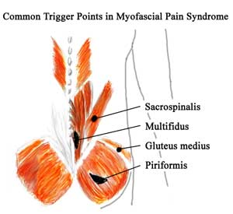
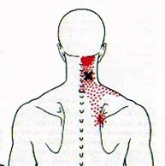
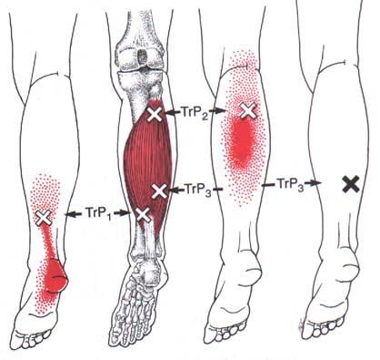
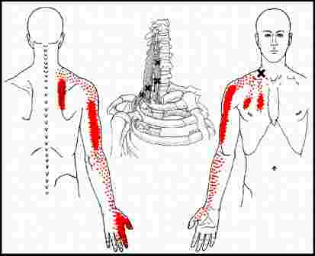

Slide 30
MAS Epidemiyoloji
* Genç ve orta yaşlı erişkinlerde sık (30-49 yaş pik)
* Ağrı ile başvuranların %10-31’inde
* Kas-iskelet sistemi ağrısı ile başvuranların %30-50’inde
* Kronik ağrı kliniklerinde hastaların %85’inde görülür

Slide 31
MAS Etyopatogenez
Miyofasiyal tetik noktaların, kas liflerindeki fokal hasardan kaynaklandığı düşünülmektedir.
Çoğunlukla travma, yaralanma, inflamasyon, aşırı kullanım, fiziksel yorgunluk, aşırı stres, anksiyete, depresyon ve genetik etmenler gibi olaylar suçlanmaktadır
Kasın aşırı yüklenmesine bağlı olarak gelişen tetik nokta, nöromusküler bir disfonksiyondur ve sonrasında organik musküler distrofiler meydana gelmektedir
Aktif tetik noktalarda asidite, inflamatuar mediyatörler, nöropeptitler, sitokinler ve katekolaminler gibi ağrıyla ilişkili biyokimyasallar artmaktadır
Bir miyofasiyal tetik noktası uyarıldığında, gergin bantla ilişkili kas liflerinde elektrik aktivitesinde patlaması görülür. Tetik noktaların fokal distoni alanını temsil ettiği iddia edilmektedir.

Slide 32
MAS Klinik Belirtiler
* Hastalar çoğunlukla baş, boyun, omuzlar, üst ve alt ekstremitelerde ve bel çevresi içinde yer alan bölgesel şiddetli ağrı şikayeti ile başvururlar
* Genellikle tek taraflı, lokalize ağrı
* Genellikle ağrı sabittir, tekrarlayabilir ve dermatom veya sinir kökü dağılımını takip etmez. Fizik muayenede eklem şişliği, nörolojik defisit gibi bulgulara rastlanmaz
* Ağrı şiddetli veya hafif, periyodik yada sürekli olabilir
* Sıcak uygulama ve istirahat ağrıyı azaltır
* Kaslarda gerginlik, hareketlerde kısıtlanma ve yorgunluk
* Servikal bölgede; dengesizlik, baş dönmesi, kulakta dolgunluk
* Baş bölgesinde; baş ağrısı, görme bozukluğu, göz yaşarması

Slide 33
MAS Klinik Bulgular
* Fizik muayenede kasta gergin bant içinde basmakla ağrılı tetik nokta tespit edilir. Tetik nokta kasın içindeki veya fasyada bulunan, palpasyonla ağrılı olan odaktır. “Aktif” ve “latent” olmak üzere iki farklı tetik noktası vardır. Aktif tetik noktalar, kasta her zaman ağrıya neden olurlar. Latent tetik noktalar ise yalnızca üzerine bastırıldığında veya rahatsız edildiğinde ağrılıdır
*Tetik nokta barındıran kaslarda, genelde tüm hareket aralığının ağrıyla kısıtlandığı görülür
* Tetik nokta palpasyonu ile yansıyan ağrı, sıçrama belirtisi ve lokal seyirme yanıtı gözlenir
* Lokal seyirme yanıtı; parmaklar arasında tetik noktanın sıkıştırılması ile ani ve geçici kasılma oluşur

Slide 34
MAS Tanı Kriterleri
Major Kriterler;
A- Lokal ağrı
B-Tetik noktaya ait yansıyan ağrı
C-Kaslarda palpe edilebilir gergin bant
D-Gergin bant boyunca bir noktada aşırı hassasiyet
E-Ölçülebilen hareket açıklığında azalma
Minör kriterler;
A-Tetik noktaya basıldığında şikayetin artması
B-Gergin bantın palpasyonu ile lokal seyirme cevabı
C-Duyarlı noktaya enjeksiyon ile ağrının azalması
**5 major ve en az 1 minor kriter

Slide 35
MAS Laboratuvar
* Periferik kan incelemeleri normal
* Biyokimyasal kan ve idrar analizleri normal
* EMG’de aktif odaklarda spontan son plak aktivitesi saptanmış

Slide 36
MAS Ayırıcı Tanı
* Fibromiyalji
* Gerilim tipi başağrısı
* İdiyopatik bel ve boyun ağrıları
* Temporomandibuler eklem disfonksiyonu
* Brakiyalji, siyatalji
* Miyozit, miyopatiler
* RA, PMR
* Enfeksiyonlar

Slide 37
MAS Tedavi
Hasta eğitimi
İstirahat
Medikal tedaviler; analjezik ve miyeloreksan ilaçlar
Germe Sprey yöntemi (Etilen klorur veya Florimetan)
Enjeksiyon –germe yöntemi
Fizik tedavi modalliteleri
Egzersiz
Tetik nokta enjeksiyonu
Akupunktur
Kuru iğneleme

Slide 38
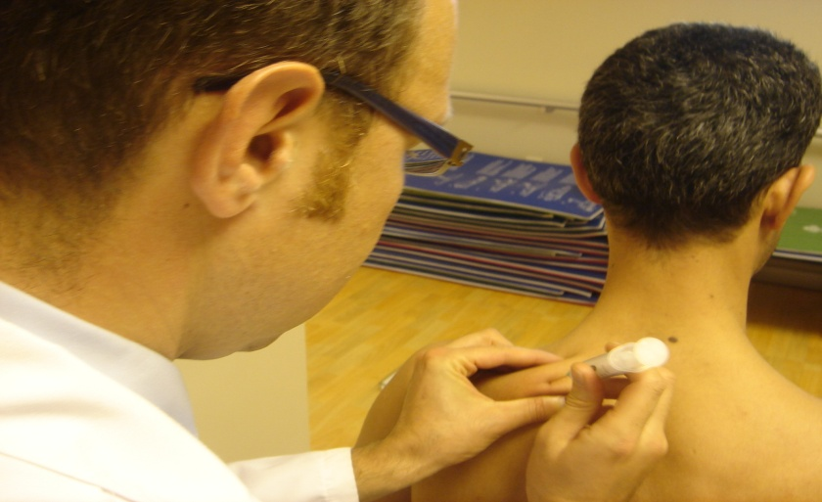
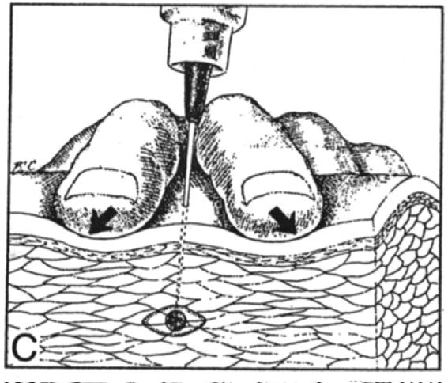
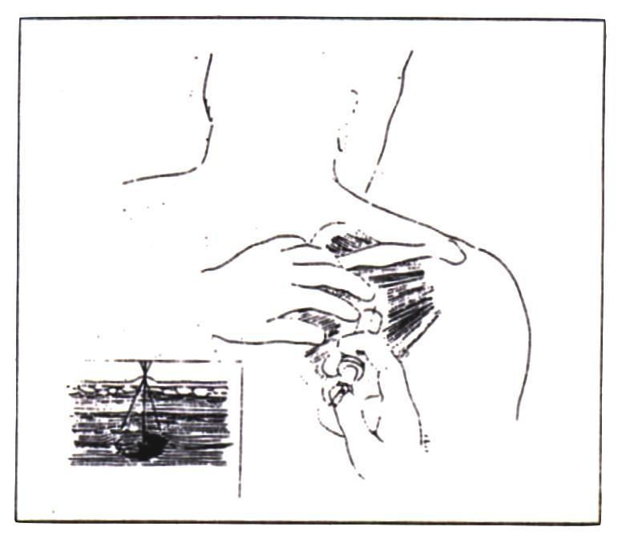
Tetik Noktanın Enjeksiyonu: Lokal Anestezik

Slide 39
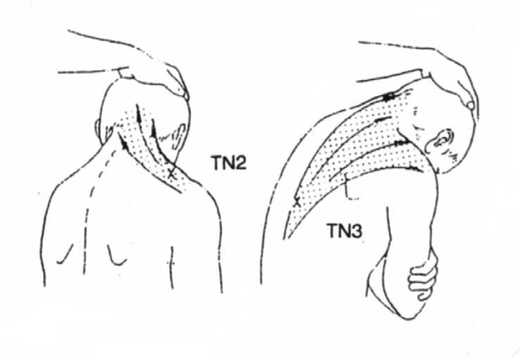
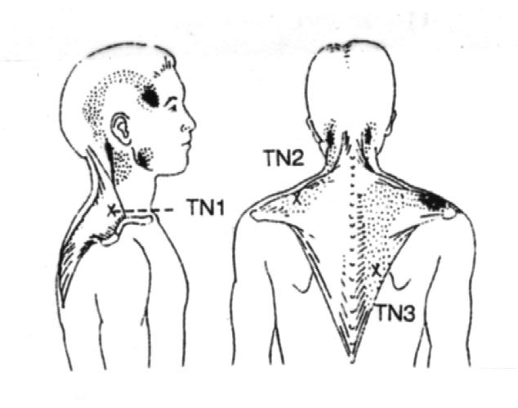
Gergin Bant - Germe

Slide 40
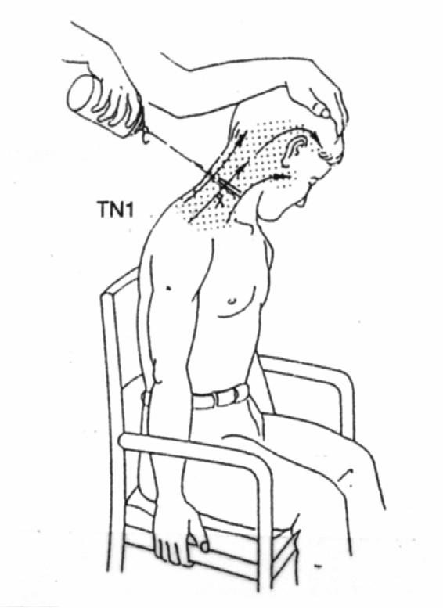
Soğutucu Sprey - Germe

Slide 41
FS ile MAS Karşılaştırılması
Fibromiyalji
Yaygın ağrı
Ağrı kronik
Travma etyolojide etken değil
İskelet dışı semptomlar çok (baş ağrısı, uyku bozukluğu)
Hassas noktalar
MAS
Lokal + refere ağrı
Ağrı akut veya kronik
Travma etyolojide etken
İskelet dışı semptomlar yok
Tetik noktalar ve gergin bant

Slide 42
FS ile MAS Karşılaştırılması
Laboratuvar sonuçları normal
Kas biyopsisinde nonspesifik bulgular
Patogenezi iyi aydınlatılamamış
Uyku bozukluğu etken
Psikolojik etkenler (+)
Laboratuvar sonuçları normal
Kas patolojileri tam bilinmiyor, EMG anormal
Patogenezde kas stresi etken
Uyku bozukluğu yok
Psikolojik etkenler (-)

